Slide 1

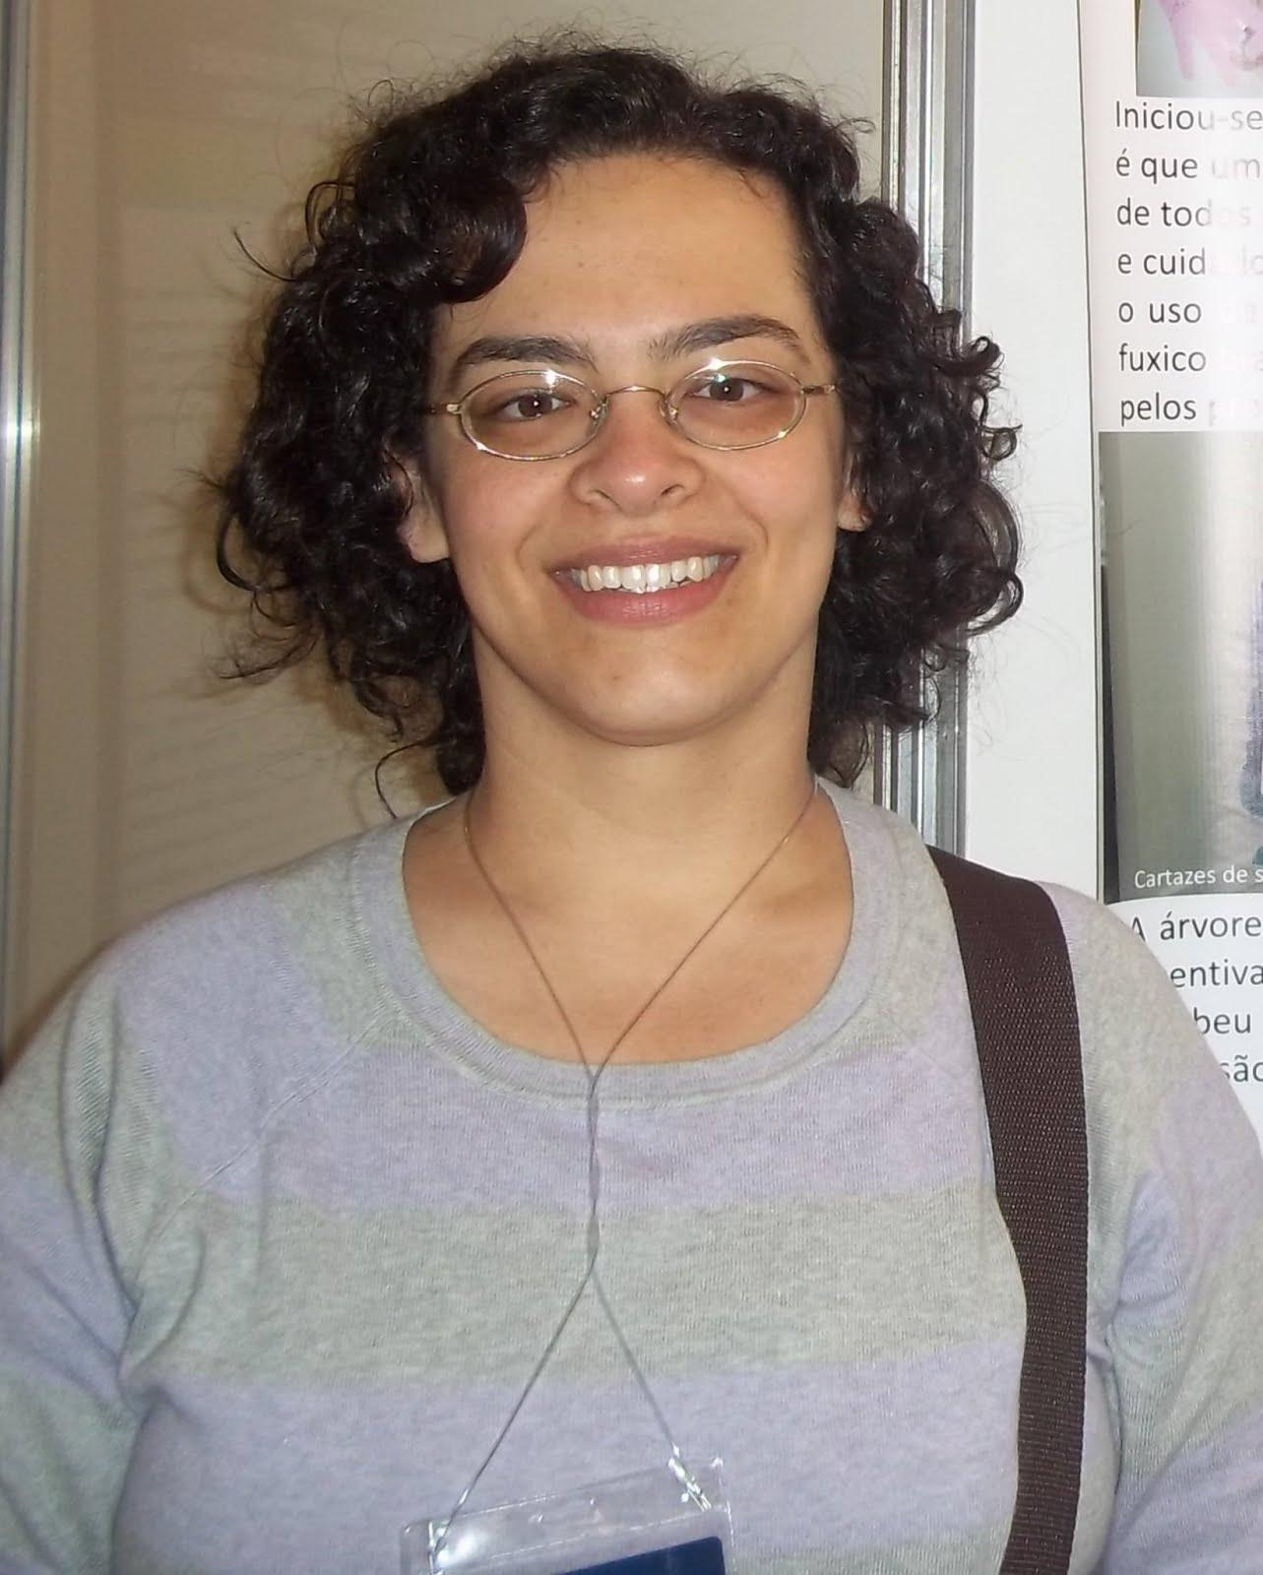
SILVIA NÁPOLE FICHINO
snfichino@gmail.com
FORMAÇÃO:
Fonoaudióloga PUCSP – 1999
Mestre em Fonoaudiologia PUCSP – 2005
Especialista em Gestão de Instituições da Atenção Hospitalar e Primária à Saúde - Faculdade Santa Marcelina - 2011

Slide 2
ATUAÇÃO:
* Gerente de UBS Estratégia Saúde da Família e Ambulatório de Especialidade (APS Santa Marcelina) - 2011 até o momento.
* Coordenadora do Núcleo de Apoio à Saúde da Família (APS Santa Marcelina) - 2009 a 2011
* Fonoaudióloga da Equipe de reabilitação da Estratégia Saúde da Família (APS Santa Marcelina) - 2000 a 2009
* Fonoaudióloga voluntária do serviço de Audiologia Infantil da DERDIC PUC-SP - 2000 a 2007
* Fonoaudióloga do serviço de Audiologia Infantil do CeAC/DERDIC PUC-SP - 2007 a 2009

Slide 3
Capítulos de Livro
FICHINO, S. N.; SANTOS, A. F.; CROCCIA, M.; NARDI, D. V.; RESENDE, M. W. G. O Programa Saúde do Deficiente Reabilitação - Casa de Saúde Santa Marcelina Prefeitura do Município de São Paulo In: Estratégia Saúde da Família: A experiência da Equipe de Reabilitação. São Paulo: Martinari, 2008, p. 29-42.
FICHINO, S. N.; RESENDE, M. W. G. A (há) vida após o asilo In: Estratégia Saúde da Família: a experiência da Equipe de Reabilitação. São Paulo: Martinari, 2008, p. 150-152.
FICHINO, S. N.; PARPINELI, A. C. Ai que gostoso ser criança In: Estratégia Saúde da Família: a experiência da equipe de reabilitação. São Paulo: Martinari, 2008, p. 139-140.

